Slide 1
Git und Github - Eine kurze Einführung -
Marcel Lüthi
Slides angelehnt an: http://www.cs.washington.edu/403/ , Ruth Anderson

Slide 2
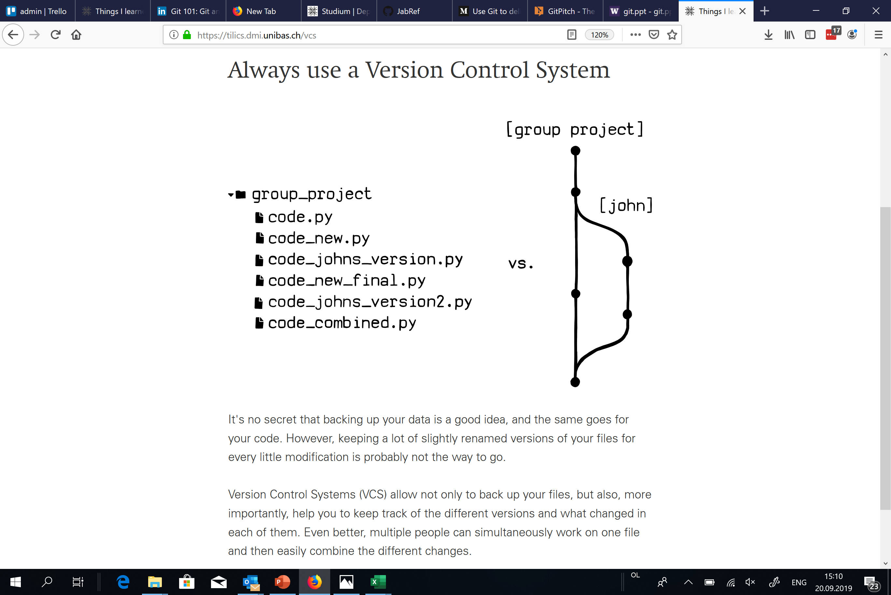
$2^{5}$ Things I learned in Computer Science
Quelle: http://tilics.dmi.unibas.ch

Slide 3
Versionsverwaltung (historisch)
Nullte Generation
Versionsverwaltung über Dateinamen
Zweite Generation
Versionierung ganzer Projekte, zentralisiert (Subversion, Source Safe)
Vor 1980
1990
2000
Erste Generation
Versionierung einzelner Dateien (RCS, CVS, SCCS)
Aktuelle Systeme
Versionierung ganzer Projekte, dezentral (Git, Mercurial, Darcs)

Slide 4
Zentrale Versionverwaltung
Checkout auf lokalen Computer
Dateien sind lokal nicht versioniert
Änderung gemacht
Commit auf Server
Neue Version wird angelegt
Computer A
Zentraler Server
Datei
Checkout
Versionsdatenbank
Commit
Version 3
Version 2
Computer B
Checkout
Datei
Version 1
Commit

Slide 5
Verteilte Versionsverwaltung
Computer 2
Datei
Versionsdatenbank
Lokales Repository ist komplette Kopie vom Server
Genauso gut wie der Server
Operationen werden nur lokal ausgeführt
Versionierung passiert lokal
Checkin/Checkout und commit von lokaler Datenbank
Synchronisation der Änderung via push / pull
Version 3
Version 2
Server
Versionsdatenbank
Version 1
Version 3
Version 2
Computer 1
Version 1
Datei
Versionsdatenbank
Version 3
Version 2
Version 1

Slide 6
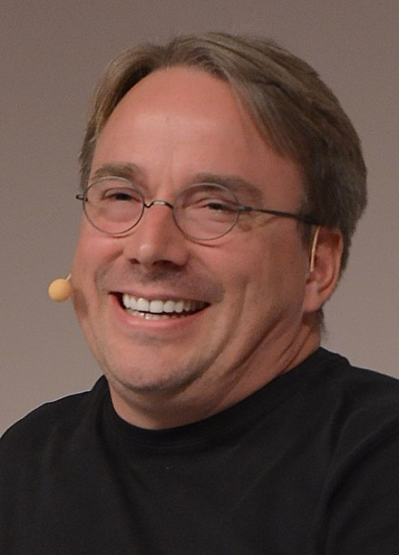
Git
Verteiltes Versionsverwaltungsystem
Entwickelt von Linus Torvalds
Open Source (GPL 2)
Designed für Versionsverwaltung von Linux Kernel
100 von verteilten Entwicklern
Grosse Codebasis
Viele parallele Features
Linus Torwalds: Quelle: Wikipedia

Slide 7
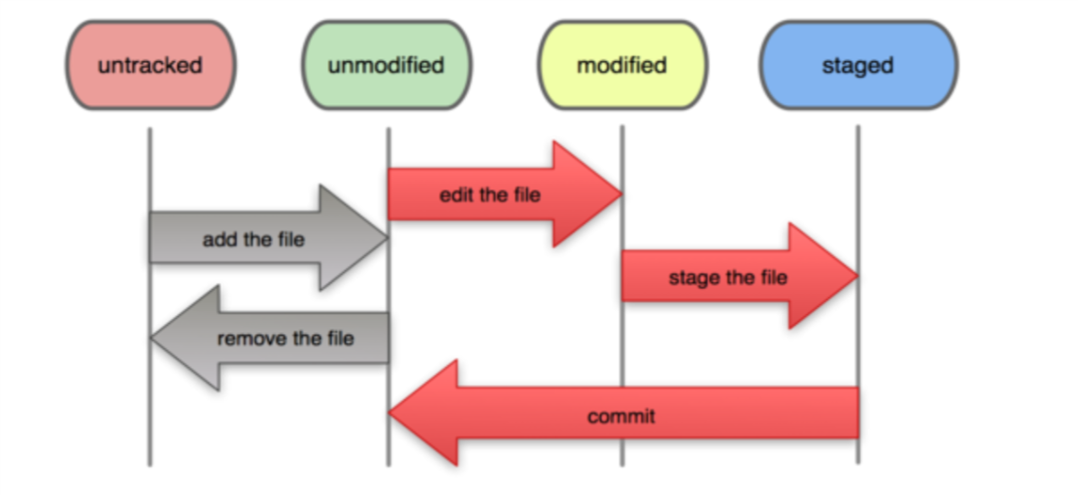
Git workflow
Life-cycle von Dateien in Git
Quelle: git-scm.com

Slide 8
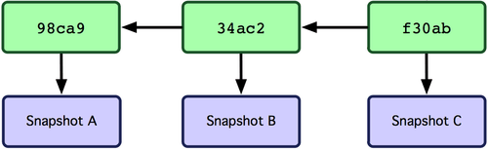
Git Commit
Jeder Commit führt zu neuem Snapshot (Zustand aller Dateien)
Jeder Commit hat eindeutigen Hashwert

Slide 9
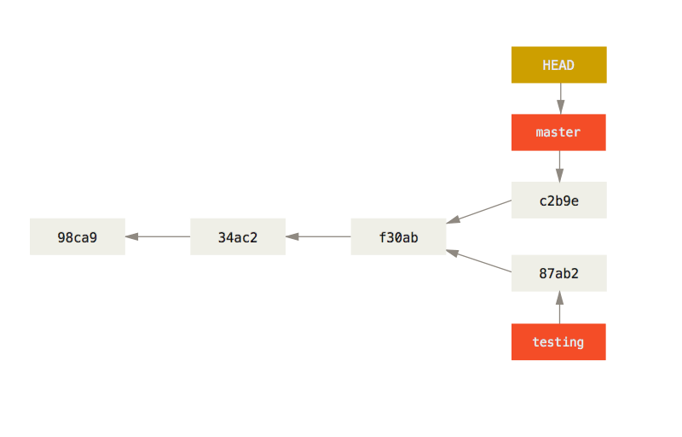
Branching
Parallele Entwicklung verschiedener Features => verschiedenen Sequenzen von Commits
Konzept in Git: Branches
Jedes Feature soll in eigenem Branch erstellt werden. Ermöglicht Wechsel zwischen Branches.

Slide 10
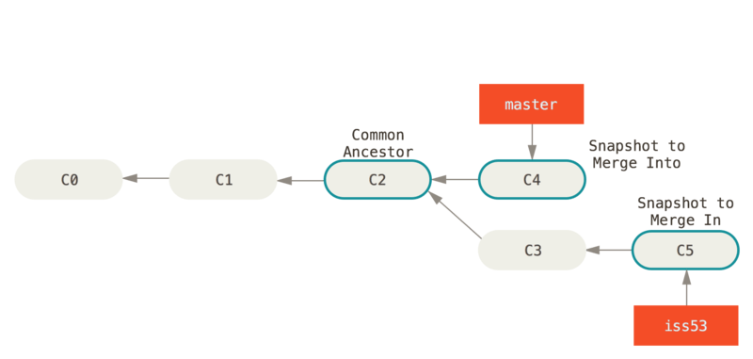
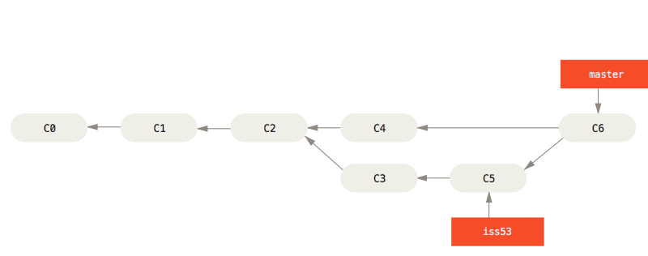
Merging
Feature fertig? Branch kann zurückgemerged werden

Slide 11
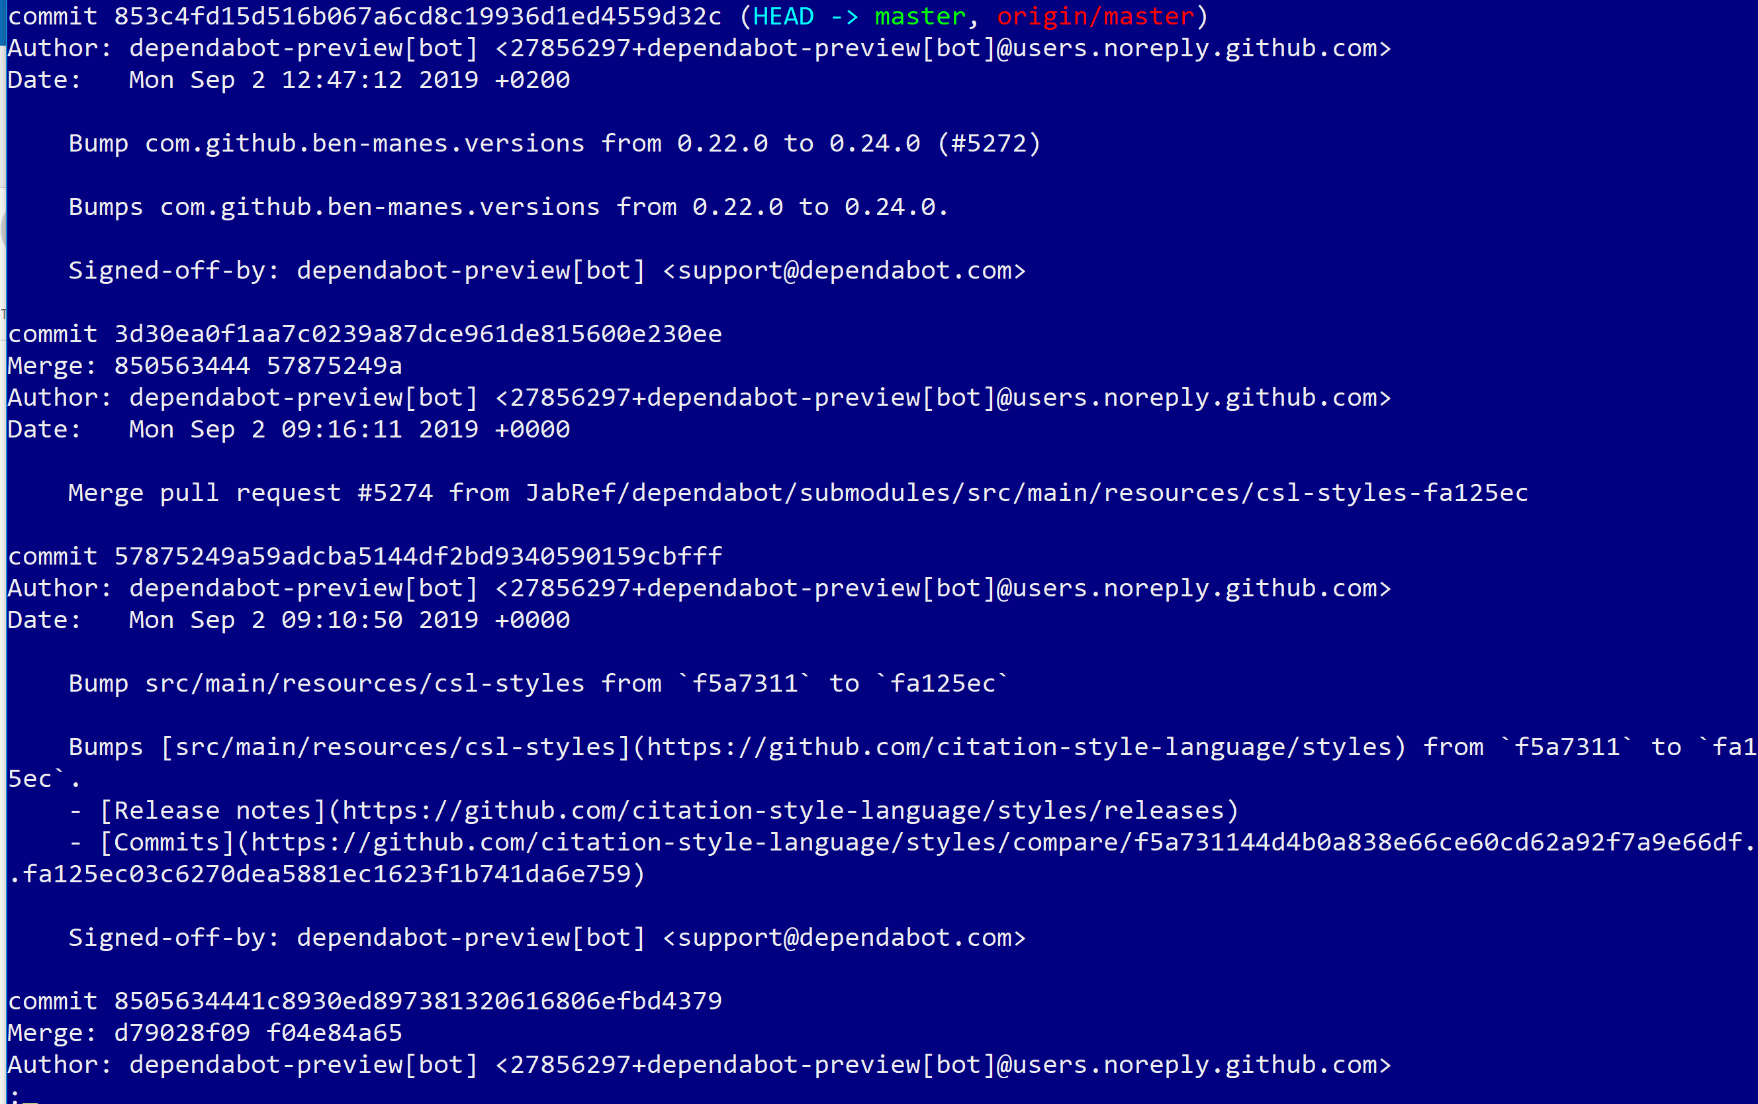
Demo

Slide 12
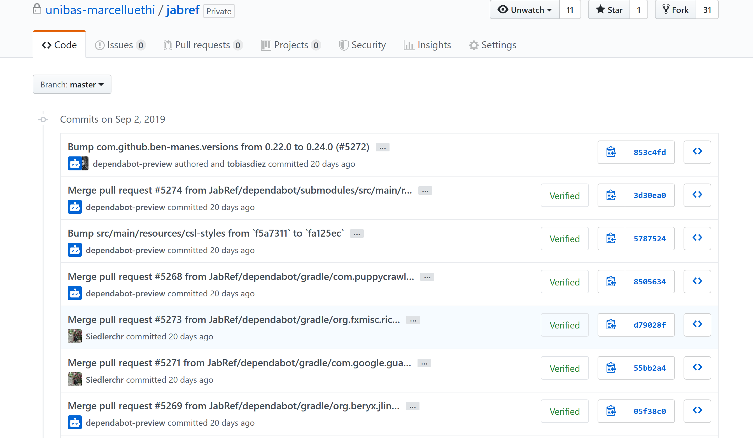
Github
Webbasierte, grafische Oberfläche für Git Repositories
Soziales Netzwerk für Entwickler
Quasi standard für Open Source Projekte
Eigentümer: Microsoft
Alternativen: Gitlab, Bitbucket

Slide 13
Erinnerung: Verteilte Versionsverwaltung
Computer 2
Datei
Versionsdatenbank
Lokales Repository ist komplette Kopie vom Server
Genauso gut wie der Server
Operationen werden nur lokal ausgeführt
Versionierung passiert lokal
Checkin/Checkout und commit von lokaler Datenbank
Synchronisation der Änderung via push / pull
Version 3
Version 2
Server
Versionsdatenbank
Version 1
Version 3
Version 2
Computer 1
Version 1
Datei
Versionsdatenbank
Version 3
Version 2
Version 1

Slide 14



Git und Github
Fork
Jabref
Jabref
github.com/unibas-marcelluethi/iabref
github.com/schoenja/jabref
Clone
Clone
…
…
Jabref
Jabref
Jabref
Jabref
Jabref

Slide 15
Git remote repositories
Github
Github
Jabref
Jabref
github.com/unibas-marcelluethi/iabref
github.com/schoenja/iabref
remote: upstream
remote: origin
Jabref
Mehrere remote repositories erlauben synchronisation von Änderungen in geforkten Projekten

